Slide 1
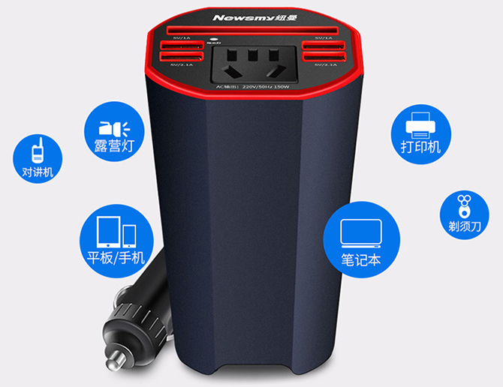
任务需求
设计并制作一个车载逆变器，直流12V转交流220V，具有以下要求：
1.输出功率150W；
2.输出频率：50Hz± 1Hz
3.输出波形：正弦波，失真度小于5%

Slide 2



正弦信号失真度分析
正弦波失真度定义为全部谐波电压的有效值与基波电压的有效值之比并以百分数表示：
采用STM32的DSP库中的快速傅里叶变换算法，可以从采样数据中求得基波和各谐波分量的电压，计算出正弦信号的失真度；最后根据失真度来判别车载车载逆变器否合格产品。

Slide 3
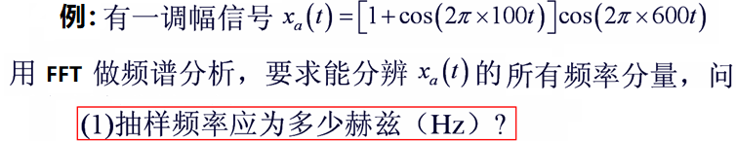
A/D转换
时域抽样定理：抽样频率要大于模拟信号最高频频率的两倍以上。

Slide 4
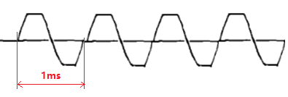
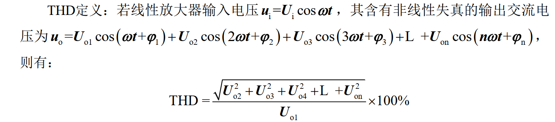
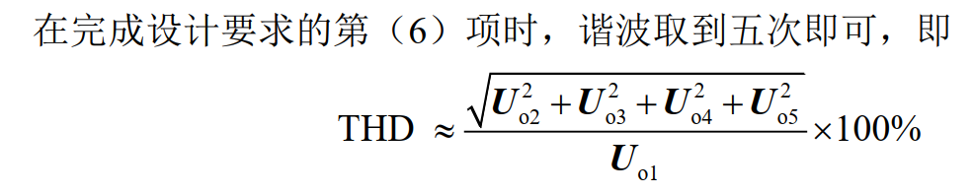
A/D转换
分析此正弦波的失真度时，抽样频率应为多少？

Slide 5



快速傅里叶变换：FFT
快速傅里叶变换(FFT)：1965年，库利等提出了离散傅里叶变换的一种快速算法：当N为2的整数幂时，所需的复数乘法次数为：Nlog₂N。这样就使离散傅里叶变换所需的计算量大大减少，从而让离散傅里叶变换在实际中真正得到了广泛的使用。

Slide 6
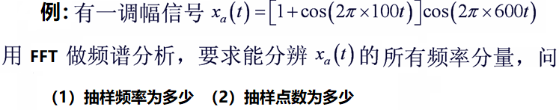
频谱分析：FFT
快速傅里叶变换(FFT)：将离散的时间信号转换为离散的频率信号。
相邻两点的频率间隔（频率分辨率）F = 抽样频率fs/抽样点数N
抽样频率至少要大于1400Hz
频率分辨率最大为100Hz
抽样点数至少要 1400Hz/100Hz = 14个点
抽样点数 N = 16 fs = 1600Hz F = 100Hz

Slide 7
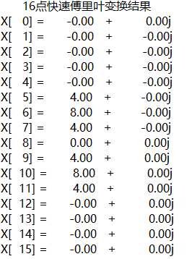

FFT运算结果分析
1.频率分辨率为100Hz，k=0对应0Hz，k=1对应100Hz…..
根据运算可分析出模拟信号含有500Hz，600Hz，700Hz
2.幅度分析|X(5)|=4 4/16x2=0.5
幅度分析|X(6)|=8 8/16x2=1.0
幅度分析|X(7)|=4 4/16x2=0.5
500Hz的幅度为0.5，600Hz的幅度为1.0，700Hz的幅度为0.5

Slide 8
FFT的调参
相邻两点的频率间隔（频率分辨率）F = 抽样频率fs/抽样点数N
1.当抽样点数N不变，抽样频率fs越大，频率分辨率F越大
----分析误差越大
2.抽样频率fs不变，抽样点数N越大，频率分辨率F越小，分析误差小
----抽样点数越多，所需的RAM空间越大
----抽样点数越多，所需的计算量越大，分析速度慢

Slide 9
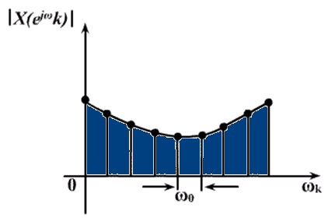
栅栏效应
计算频谱只限制在离散点上的频谱，也就是限制在基频为F₀的整数倍处的谱，而不是连续的频率函数。这就像通过一个“栅栏”观看一个景像一样，只能在离散点的地方看到真实景像。这种现象称为“栅栏效应”。如果在栅栏中间存在一个幅度比较大的频率，则分析不到。

Slide 10
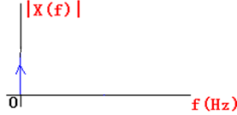

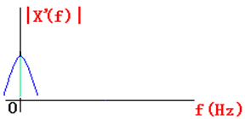

频谱泄漏
实际情况下，往往要把观测的信号限制在一定长的时间之内，使数据突然被截断，造成所得到的频谱与原来的频谱不相同，有失真。这种失真最主要的是造成频谱的“扩散”（拖尾、变宽），这就是所谓的“频谱的泄露”。

Slide 11
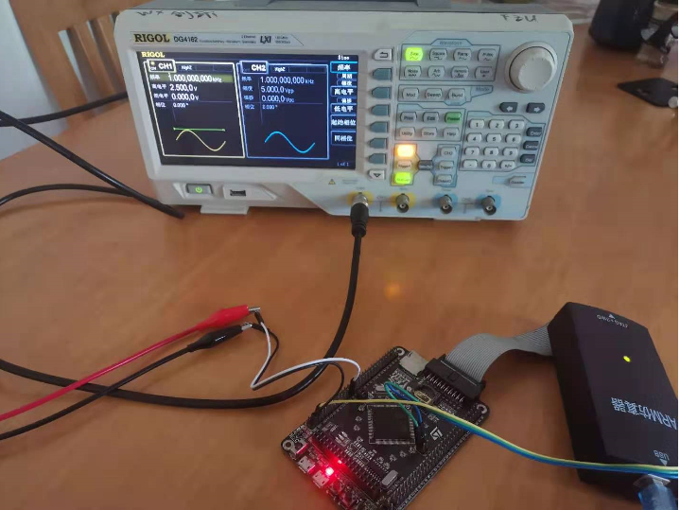
基于STM32的正弦信号失真度测量

